Slide 1
叙勲・褒章申立に係る 推薦書類の記載方法について
【資料２】
令和６年７月
製造産業局業務管理官室

Slide 2
１．作成前のチェックポイント（P2～5） ２．各推薦書類について（P6～28） ３．書類提出時の注意事項（P29）
変更点
…昨年度からの変更点
…書類作成で間違いが多い箇所や注意すべき点
Point

Slide 3
１．作成前のチェックポイント
(1)何の項目で申請するのか？
・ 叙勲（勲等） or 褒章（藍綬・黄綬）
・ 社格 or 団体格
・ 現職 or 元職
発令日時点（春4/29 or 秋11/3）の役職は何か？
①現在から発令日まで社長（団体会長）である・・ 現職
②社長（団体会長）歴任後、辞職した・・・・・・・・・・ 元職
③社長（団体会長）歴任後、顧問等をしている・・・元職
④社長（団体会長）をしているが、
発令日時点では辞職の見込み・・・・・・・・・・・元職
※要相談下さい
Point
例

Slide 4
(2)どの時点（年度）で様式を作成するのか？
●現職（現社長等）で申請する場合
①直近年度
の決算期情報を記載した１種類作成（日付は決算期末日）
●元職（元社長等）で申請する場合
①直近年度
②在任時最終年度（＝退任直前決算期）
の決算期情報を記載した２種類作成（日付は決算期末日）
（ (5)(8)(9)(10)(16)(17)の各書類）
例
●令和７年春の申立【書類作成時点が令和6年8月の場合】
社長を平成30年5月31日に退任。現在は顧問をしている方（元職）
（決算期が3月の場合）
①直近年度：令和6年3月31日（令和5年度）
②在任時最終年度：平成30年3月31日（平成29年度）

Slide 5
(3)チェックポイントの整理
氏名
申請の時期 | 令和 年（ 春 ・ 秋 ）
申請の種類 | □叙勲（勲等： ） | □褒章（藍綬・黄綬）
社格or団体格 | □社格 | □団体格
会社名／団体名 | 会社名 （ ） 役職 （ ） | 団体名（ ） 役職（ ）
歴任時期 | ～ | ～
直近年度 （決算期末日） | 年度 （ 年 月 日） | 年度 （ 年 月 日）
在任時最終年度 （決算期末日） | 年度 （ 年 月 日） | 年度 （ 年 月 日）

Slide 6
(3)チェックポイントの整理（例）
氏名 | 経済 太郎
申請の時期 | 令和 ７ 年（ 春 ・ 秋 ）
申請の種類 | □叙勲（勲等： ） | ■褒章（藍綬・黄綬）
社格or団体格 | □社格 | ■団体格
会社名／団体名 | 会社名 （ ○□△(株) ） 役職 （ 代表取締役社長 ） | 団体名 （ （一社）○○○○協会 ） 役職 （ 理事長 ）
歴任時期 | H15.6.1 ～ R4.10.30 | H24.4.1 ～ H３０.5.31
直近年度 （決算期末日） | 令和 ５ 年度 （令和６年６月３０日）※６月決算の場合 | 令和 ５ 年度 （ 令和６年３月３１日 ）
在任時最終年度 （決算期末日） | 令和 3 年度 （令和４年６月３０日）※６月決算の場合 | 平成 ２９ 年度 （ 平成３０年３月３１日 ）

Slide 7
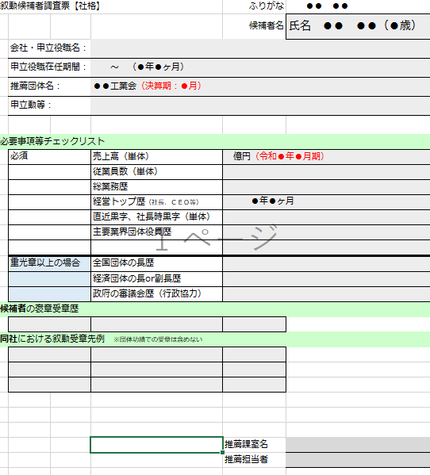
(0)候補者調査票
●候補者調査時に
提出
●指定様式に沿って必須要件等を整理すること
●申立の項目により様式が異なるため、該当する様式で提出すること

Slide 8
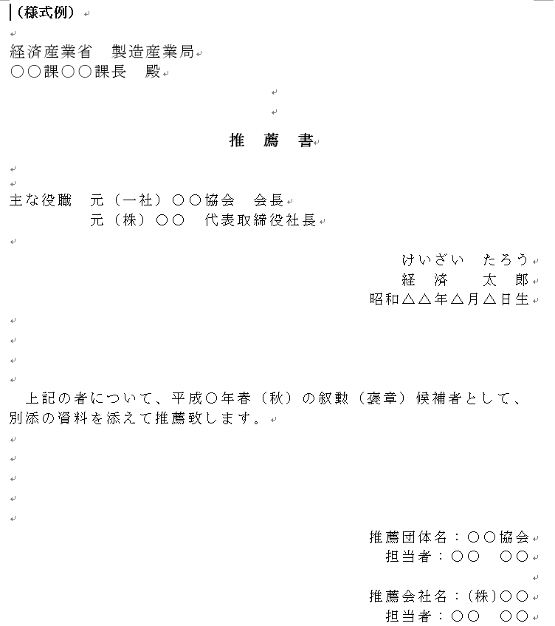
(1)推薦書
●候補者調査時に
提出
●様式自由
●担当課室長宛て
●主な役職記載順
・社格……社名
…団体名
・団体格…団体名
社名
Point

Slide 9
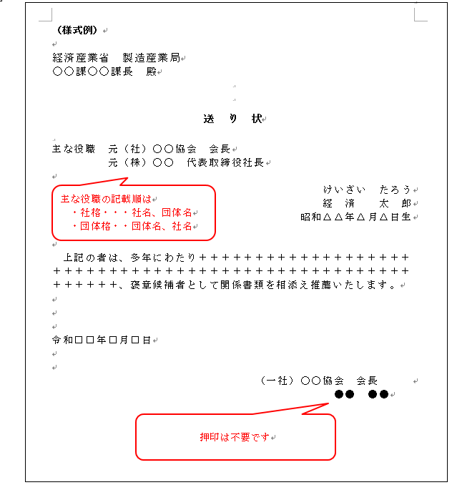
(2)送り状
●正式セット時に
提出
●担当課室長宛て
●然るべき責任者
を記名
※社格推薦の場合、推薦
団体会長の記名である
ことが望ましい
※押印は不要とします

Slide 10
(3)功績調書、(15)特別功績調書
※【資料３】参照※

Slide 11
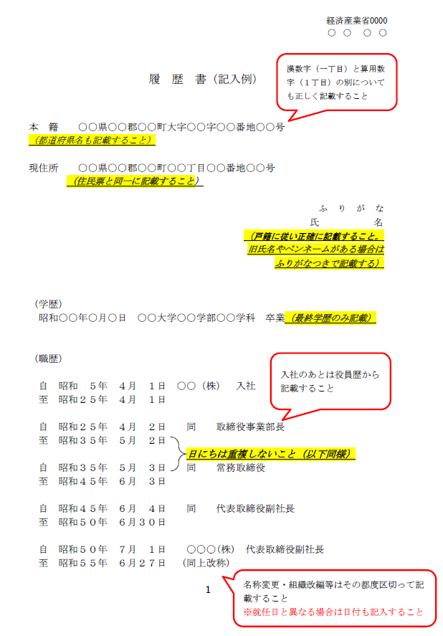
(4)履歴書
Point
●所定のエクセル様式を使用、日付は西暦入力とする。
●ページ番号付与、両面印刷
●本籍は、戸籍と同一に記入
※郵便番号の記載は不要です
●職歴は主要（推薦）企業
から記載
●入社後は役員歴から記載
●日にちは重複しない
●名称変更、組織変更は
区切って記載
●社外取締役、子会社の社長等
役員歴は全て記載
Point
１

Slide 12
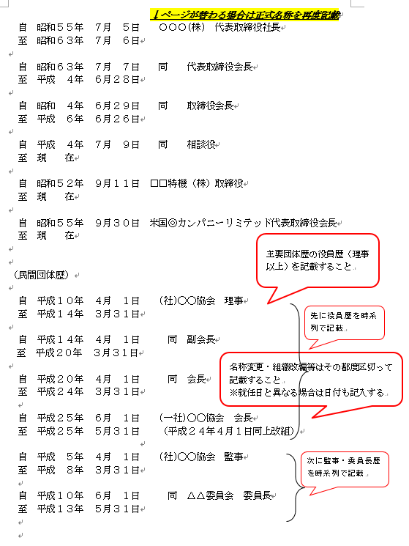
●ページが切り替わるときは、正式名称を再度記載（「同」や「同上」と略さない）
●団体歴は主要（推薦）
団体の役員歴から記載
●役員歴のあと、必要に
応じて監事・委員長歴を
記載
●功績調書に記載した役職、
賞罰は全て記載
●賞罰については、個人受
章のみを記載
２

Slide 13
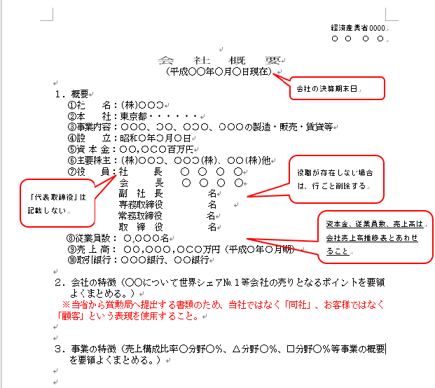
(5)会社概要
現職
元職
●現職（現社長等）で
申請する場合
①直近年度
の決算期情報を記載
した１種類作成
●元職（元社長等）で
申請する場合
①直近年度
②在任時最終年度（P3参照）
の決算期情報を記載
した２種類作成

Slide 14
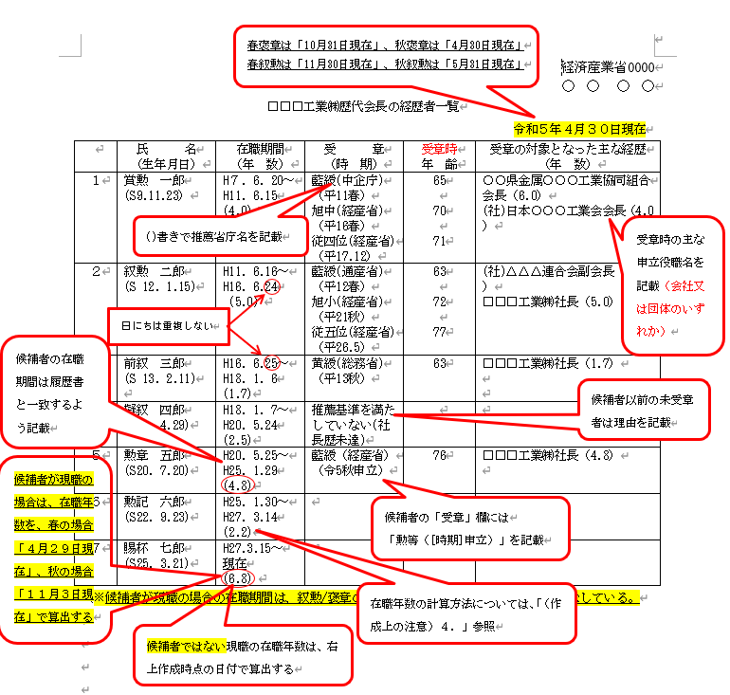
(6)社長等の経歴者一覧
●会長、社長、副社長の３種類を作成
●候補者以前の未受章者については、以下の理由を記入
・推薦基準を満たして
いない（社長歴未達等）
※褒章・叙勲それぞれについて検討すること
・辞退
・物故者
●「受章の対象となった主な経歴」は主な申立役職名を記載（会社or団体のいずれか）
●最新フォーマットを確認のこと
Point
Point
●候補者が現職の場合の在職年数は、春の場合「４月２９日現在」、秋の場合「１１月３日現在」で算出。候補者ではない現職の在職年数は、右上作成時点の日付で算出。

Slide 15
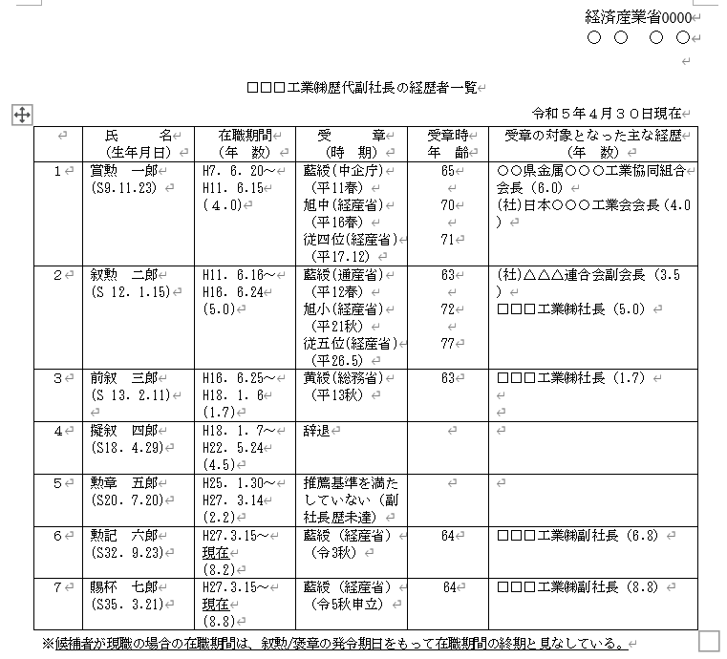
【副社長一覧】
●副社長を推薦又は過去に副社長受章歴あり
→全ての欄を記入（未受章者は受章欄に理由を記入）
●副社長の推薦をしていない場合
→氏名、在職期間のみ記入
※副社長後に会長、社長を務め、受章歴がある方については該当者全ての行に記入

Slide 16
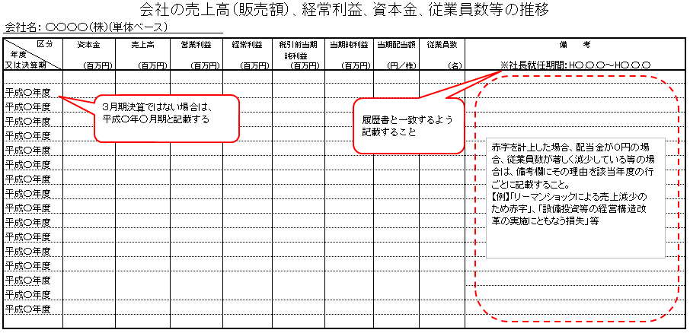
(7)会社の売上高等の推移
●候補者の社長等が就任する１０年前から直近の決算期までを全て記載（単体）
●赤字を計上した場合、配当金が０円の場合、従業員数が著しく減少している
場合は、備考欄にその理由を該当年度の行ごとに記載
例
・社長等就任期が平成15年度～平成25年度 ⇒ 平成5年度～直近決算期まで
・社長等就任期が平成25年度～平成29年度 ⇒ 平成15年度～直近決算期まで

Slide 17
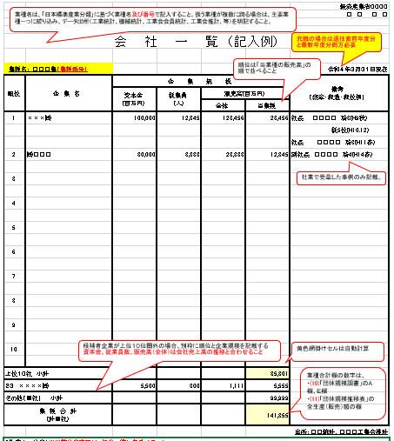
(8)会社一覧
（業界ランキング）
●現職（現社長等）で申請
①直近年度
の決算期情報を記載
した１種類作成
●元職（元社長等）で申請
①直近年度
②在任時最終年度（P3参照）
の決算期情報を記載
した２種類作成
●順位は「当業種の
販売高」の順で並べる
●最新フォーマットを確認
のこと
Point

Slide 18
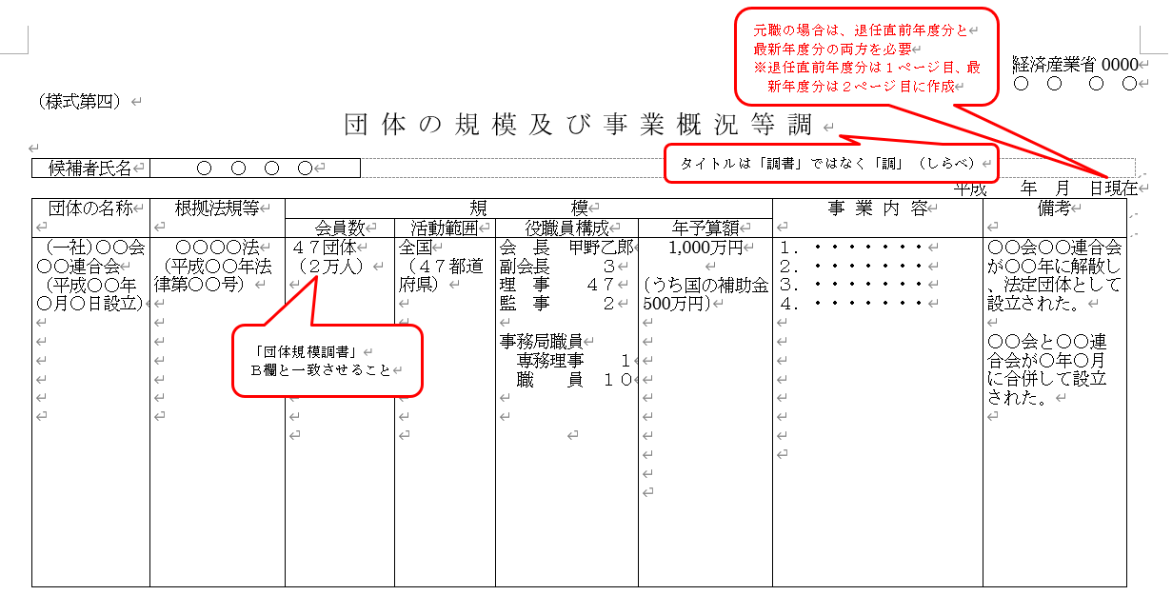
(9)団体の規模及び事業概況等調
●主要推薦団体及び役員歴を持つ「栄典団体（※）」について作成（※）栄典評価団体として登録済みの団体
●現職（現理事長等）で申請する場合は①直近年度の決算期情報を記載した１種類作成
●元職（元理事長等）で申請する場合は、①直近年度の決算期情報、②在任時最終年度（P3参照）
を記載した２種類作成
●月日は決算月末日。
例
・現職、決算月が3月の場合 ⇒ ①令和6年3月31日付
・元職、平成30年6月25日に退任、決算月が3月の場合 ⇒ ①令和6年3月31日付
②平成30年3月31日付

Slide 19
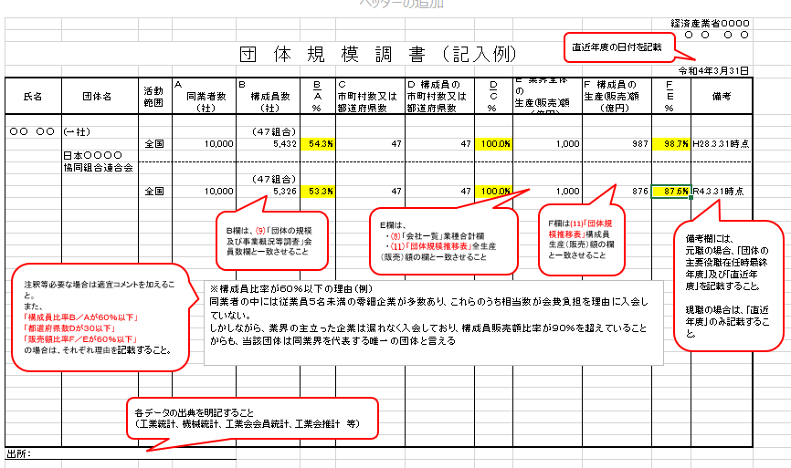
(10)団体規模調書
●主要推薦団体についてのみ作成
●現職（現理事長等）で申請する場合は、①「直近年度」の情報のみ記載
●元職（元理事長等）で申請する場合は、① 「直近年度」 、②「在任時最終年度」 （P3参照）
の情報を２段に分けて記載
●「構成員比率Ｂ／Ａが６０％以下」、「都道府県数Ｄが３０以下」、「都道府県比率Ｄ／Ｃが６０％以下」、「販売額比率Ｆ／Ｅが６０％以下」の場合は、それぞれ理由を記載

Slide 20
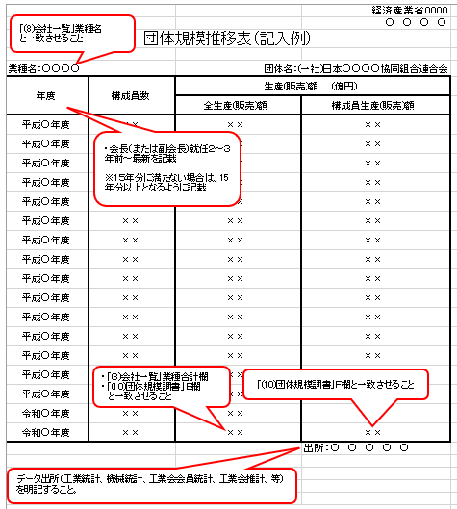
(11)団体規模推移表
●候補者の理事長等が
就任する２～３年前から
在職期間及び直近の
決算期までを記載。
●当該期間が１５年未満
の場合は、過去に遡り
１５年以上を記載。
例
就任期が平成15年度～平成25年度
⇒平成12年度～直近決算期まで
例
就任期が平成25年度～平成29年度
⇒平成16年度～直近決算期まで

Slide 21
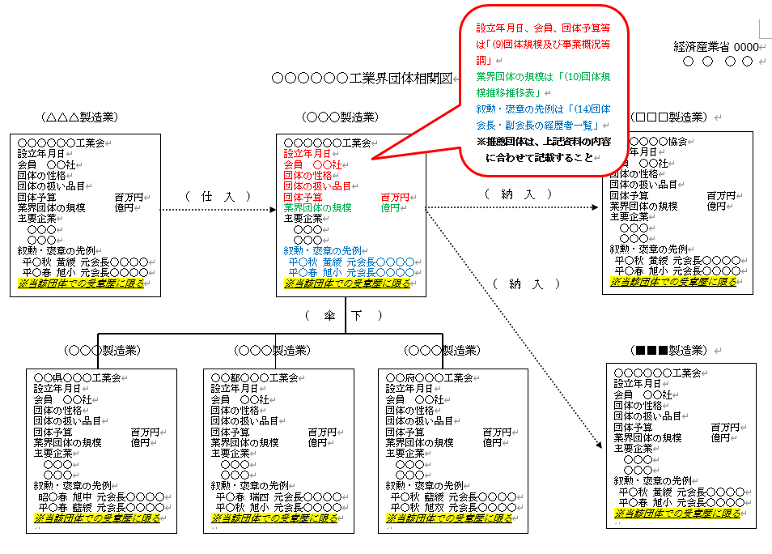
(12)団体相関図

Slide 22
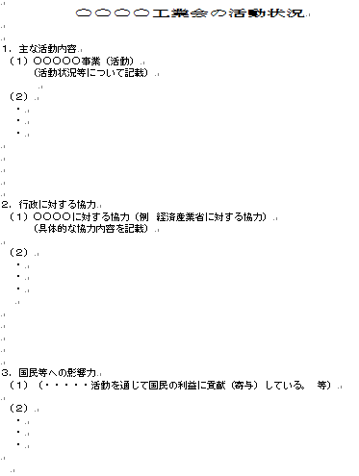
(13)団体の活動状況
● １～２枚程度にまとめる

Slide 23
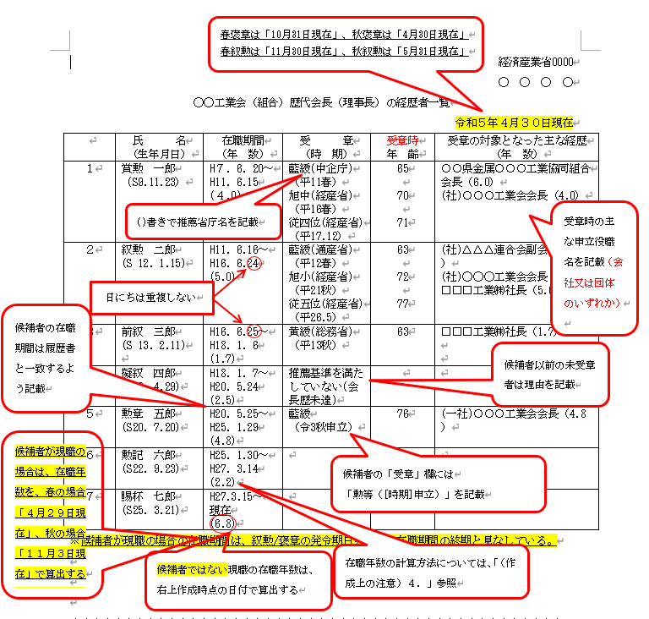
（14）歴代理事長等の 経歴者一覧
●会長（理事長）、 副会長（副理事長）の２種類を作成
●候補者以前の
未受章者は、以下
の理由を記入
・推薦基準を満たして
いない（会長歴未達等）
※褒章・叙勲それぞれについて検討すること
・辞退
・物故者
●「受章の対象となった主な経歴」は主な申立役職名を記載（会社or団体のいずれか）
●最新フォーマットを確認のこと
Point
Point
●候補者が現職の場合の在職年数は、春の場合「４月２９日現在」、秋の場合「１１月３日現在」で算出。候補者ではない現職の在職年数は、右上作成時点の日付で算出。

Slide 24
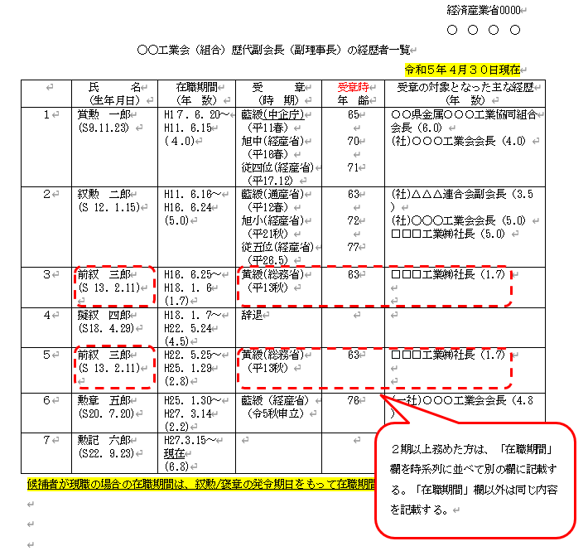
【副会長（副理事長）一覧】
●副会長（副理事長）を推薦又は過去に副会長受章歴あり
→全ての欄を記入（未受章者は受章欄に理由を記入）
●副会長（副理事長）の推薦をしていない場合
→氏名、在職期間のみ記入
※副会長（副理事長）の後に会長（理事長）を務め、受章歴がある方については該当者全ての行に記入

Slide 25
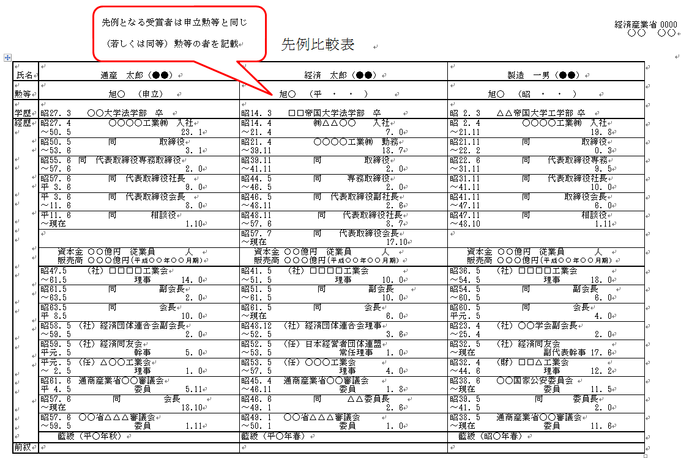
（※叙勲申請時のみ作成）
(18)先例比較表
Word、Excelどちらでも可
●先例となる受章者の履歴は、叙勲申請当時の履歴書をベースに記入
●販売高は、候補者が現職の場合→直近の決算期、
元職の場合→社長退任時の決算期を記入（先例者も同様）

Slide 26
(19)受章環境事案作成に係る注意事項
●候補者及び候補者の属する企業や団体等において、事件や
事故等によりトラブル等が無いか確認。ある又はあった場合、
どのような状況、結果となったのかを記載
※資料１に明記した事案例を参考
●候補者の企業又は団体の長の期間のみでなく、役員就任
から現在、社外取締役等まで広範囲を対象に事案を要確認
●特に係争中の案件がある場合は、候補者との関係の有無に
係わらず登録を行った方が良い。過去、社外取締役を行って
いる会社の不祥事で、先送りさせられたケースもあり
●工場での事故による社員への補償問題や訴訟への発展の有無、
社員の不祥事による刑罰等の状況は、懲戒免職していても要確認

Slide 27
(20)功績の概念図（ポンチ絵）
●功績調書の概要版として、表や図を入れて見やすく簡潔にまとめる
（褒章、旭双、旭小、旭中は原則１枚、重光章は４～５枚、大綬章は８枚目安）
●功績調書の記載順に作成（※功績調書に書かれていないことは原則記入しない）

Slide 28
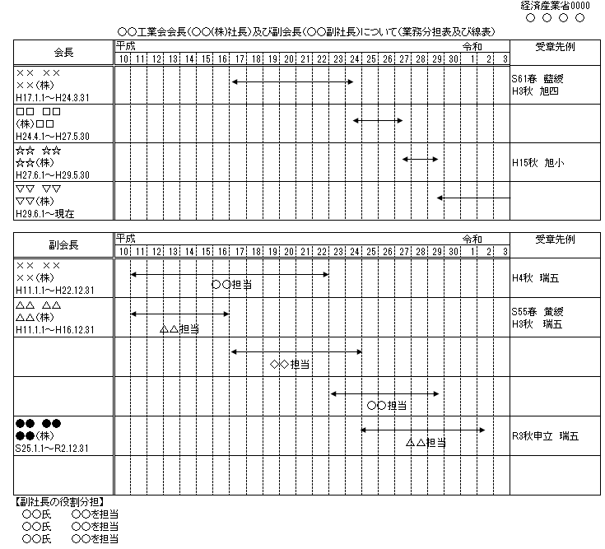
(21)業務分担表及び線表
（※副社長や副会長等推薦のみ）
●申立役職が副社長や副会長等の候補者を推薦の場合のみ作成。
●候補者と同時期に就任していた者及び候補者の前後に就任していた者を記載
（役割が重なっていないことを確認するため）
●社長（団体会長）については、副社長（団体副会長）の欄に記載した者と同時期の者を記載。

Slide 29
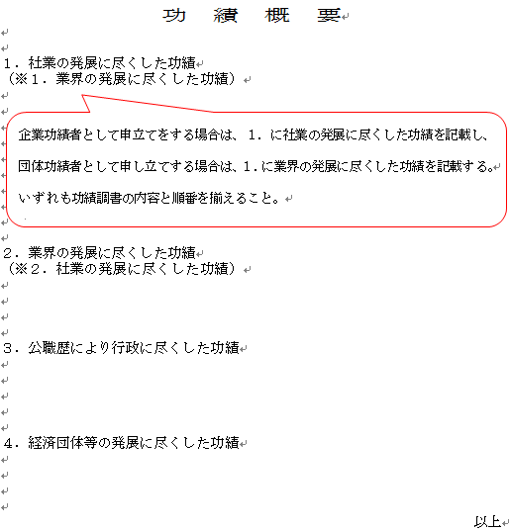
(24)功績概要
（※藍綬褒章のみ）
●ページ番号付与
● １～２枚にまとめる
●功績調書の
概要版として作成
１

Slide 30
３．書類提出時の注意事項
全てをまとめてクリップ留め（ホチキス・穴空け不可）
功績調書・履歴書のみ両面印刷
功績調書・履歴書・功績概要・特別功績調書はページ番号を付与する
◆資料は現時点でのもの。変更点が出る可能性あり
◆審査の段階で追加資料を求められる事もある
表紙・中表紙は不要
各様式に記載の「作成上の注意」や、コメント等は
削除して提出
◆Ａ４版に全て統一
（パンフレット等も、少し厚めの台紙等に貼り付け、Ａ４版に揃えて提出）
◆各様式の右肩に、候補者番号と氏名を入れる
（パンフレット等についても同様に貼り付ける）
◆指定の様式で作成 （先例書類をリバイスする際は新様式に注意）
Point

